Slide 1

System śledzenia roszczeń zdrowotnych dla Heath One
Chornovol Dmytro i Shvachko Hlib

Slide 2
Opis problemu - HeathOne, średniej wielkości firma ubezpieczeniowa, wymaga systemu do kompleksowego śledzenia roszczeń zdrowotnych.
Główne wyzwania:
Rejestracja i monitorowanie danych pacjentów, lekarzy, szpitali
Rejestrowanie wizyt pacjentów z podziałem na nowe problemy zdrowotne, wizyty kontrolne oraz rutynowe badania (każde z innymi wymaganiami informacyjnymi)
Przechowywanie danych o receptach i lekach, aby umożliwić analizę potencjalnych konfliktów między przepisami

Slide 3

Cel systemu
Utrzymanie spójności, bezpieczeństwa oraz możliwości szybkiej analizy danych, niezbędnych do oceny roszczeń i zarządzania relacjami z klientami.

Slide 4

Wymagania informacyjne cz.1
Dane o pacjentach:
Identyfikacja (imię, nazwisko, adres, telefon, e-mail)
Informacje ubezpieczeniowe (numer ubezpieczenia, nazwa firmy)
Przypisanie lekarza podstawowej opieki
Dane o lekarzach:
Dane kontaktowe (imię, nazwisko, adres, telefon, e-mail)
Specjalizacja
Powiązanie ze szpitalami (relacja wiele-do-wielu)
Dane o szpitalach:
Nazwa, adres, kontakt

Slide 5
Wymagania informacyjne cz.2
Dane o wizytach:
Data wizyty, typ wizyty (Nowy problem, Kontrolna, Rutynowa)
Dane specyficzne dla typu wizyty, które umożliwiają szczegółową analizę stanu pacjenta
Dane o receptach i lekach:
Recepty: data wystawienia, przypisanie do pacjenta i lekarza
Leki: nazwa, cel stosowania, skutki uboczne

Slide 6
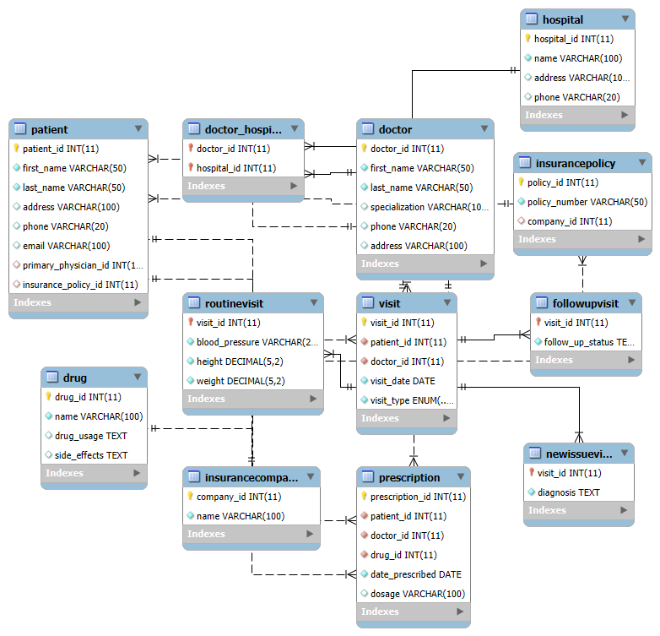
ERD – Model koncepcyjny
Poniższy diagram prezentuje główne jednostki danych.

Slide 7
Ważnym elementem projektu jest ustalenie rodzajów relacji. Kluczowe związki to:
Pacjent – Wizyta: jeden pacjent może mieć wiele wizyt (relacja 1-do-wielu).
Lekarz – Wizyta: jeden lekarz może obsługiwać wiele wizyt (relacja 1-do-wielu).
Pacjent – Recepta: jeden pacjent może otrzymać wiele recept (relacja 1-do-wielu).
Lekarz – Recepta: jeden lekarz może wystawić wiele recept (relacja 1-do-wielu).

Slide 8
Lek – Recepta: każdy lek (przepis) może pojawić się w wielu receptach (relacja 1-do-wielu).
Pacjent – Ubezpieczenie: wielu pacjentów może być objętych jednym ubezpieczeniem (relacja wiele-do-1).
Lekarz – Szpital: relacja wiele-do-wielu, którą rozwiązuje tabela łącznikowa Lekarz_Szpital.

Slide 9
Podsumowanie – Jak rozwiązanie spełnia potrzeby HeathOne
Kompleksowość i skalowalność: System umożliwia śledzenie wielu aspektów roszczeń zdrowotnych, co przekłada się na pełną kontrolę nad danymi pacjentów i świadczeniodawców.
Elastyczność analityczna: Dzięki dokładnemu podziałowi wizyt oraz pełnej relacji między encjami, rozwiązanie umożliwia szybkie raportowanie oraz analizę przyczyn i skutków roszczeń.

Slide 10
Zgodność z regulacjami: Projekt spełnia wymogi bezpieczeństwa danych oraz normy normalizacji, co jest kluczowe przy przetwarzaniu informacji medycznych.
Współpraca między podmiotami: Relacja wiele-do-wielu między lekarzami a szpitalami pozwala na łatwe zarządzanie danymi o placówkach medycznych, co wpływa na lepszą koordynację informacji.

Slide 11

Otwarcie na pytania
Dziękujemy za poświęcony czas oraz możliwość przedstawienia naszego rozwiązania.
Jesteśmy gotowi odpowiedzieć na wszelkie pytania oraz omówić dalsze szczegóły dotyczące implementacji systemu.

